Slide 1
Modelstatus i DØRS
… SMEC er stadig vores arbejdshest til konjunkturvurderinger mv.
Dorte Grinderslev Oplæg på Sandbjerg d. 12/11-21

Slide 2
Plan for oplæg
SMEC er en blandt mange modeller der bruges i DØRS
Mange modeller i spil til forskellige typer analyser
Faste opgaver med faste modeller:
Konjunkturvurderinger og mellemfristede fremskrivninger (SMEC)
Vurdering af offentlige finanser (SMEC)
Holdbarhedsberegning (DREAM)
Status på SMEC
Krav/ønsker til model
Fordele og ulemper ved egen model

Slide 3
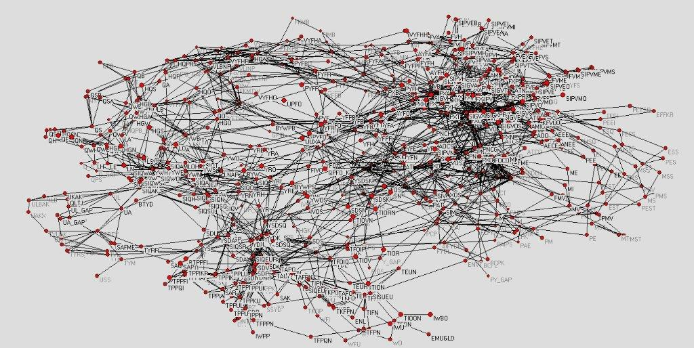
SMEC
Sådan ser den ud
Tak til Ib Hansen for illustrationen

Slide 4
SMEC i korte træk
Makroøkonometrisk model i samme tradition som ADAM og MONA
Input-output model er “maven” af modellen
7 erhverv (tidl. 9 = MAKRO’s)
5 forbrugsgrupper (tidl. 7 = MAKRO’s)
Investeringer (= MAKRO’s):
Erhvervsinvesteringer opdelt i bygge/anlæg hhv. maskiner/transportmidler
Boliginvesteringer
Lagerinvesteringer fordelt på komponenter
4 eksport- og importgrupper
Estimerede adfærdsrelationer (ca. 20)
Detaljeret beskrivelse af offentlige finanser
Ca. 25 grupper af indkomstoverførselsmodtagere
Ca. 75 typer af skatter og afgifter

Slide 5
SMEC’s centrale egenskaber
Gælder også (i store træk) ADAM og MONA – og MAKRO
På kort sigt er økonomien efterspørgselsdreven (keynesiansk)
Finanspolitik påvirker aktiviteten på kort sigt
På lang sigt er økonomien udbudsbestemt (klassisk)
Finanspolitik har ingen langsigtet effekt på BNP og beskæftigelse (fuld crowding out)
Strukturpolitik har selvfølgelig langsigtet effekt (fastlægges udenfor modellen)
Lønnen skaber ligevægt, men træg tilpasning
Teori-baseret forbrugsfunktion, produktionsfunktion osv.
Stock-flow konsistens:
Investeringer ↔ Kapitalapparat → Produktionen
Opsparing ↔ Formue → Forbruget
Lille åben økonomi:
Inflation på sigt bestemt fra udland
Rente og udenlandsk BNP eksogent givet
Underliggende produktivitet og arbejdsstyrke eksogene
Eksogene skattesatser og offentligt forbrug
→ offentlig saldo endogen

Slide 6
SMEC
Seneste nyt
Udflytningen i 2018/19 satte modelarbejdet voldsomt tilbage!
Vi var 7 AC’ere med fortid i ADAM/Nationalregnskabet samt erfaring fra FM/ØM
Vi valgte alligevel at fastholde brugen af SMEC
Det seneste år har vi arbejdet på at forsimple modellen
Færre erhverv, færre forbrugsgrupper, færre import- og eksportgrupper
Formålet er at lette arbejdet med fremskrivninger og fremtidig vedligehold
Mangler…
Flere steder har vi været nødt til at restriktere parametre for at nå i mål. Disse ligninger bør der derfor arbejdes videre med
Dokumentation!

Slide 7
Krav/ønsker til model
Nok nærmest minimumskrav… ikke den sjove bruttoliste ☹
“Passende” detaljeringsgrad
Offentlige finanser kræver en høj detaljeringsgrad
Mulighed for sammenligning med Finansministeriets fremskrivninger
Overensstemmelse med nationalregnskabstal mv.
Relativt nemt at opdatere historisk databank
Trækker i dag meget fra ADAM’s databank
Kortsigtsindikatorer i form af f.eks. kvartalsvise nationalregnskabstal
Teoretisk og empirisk (rimeligt) velfunderet
Mulighed for at ændre/tilpasse og tilføje ligninger
Relativ nem at anvende i praksis
Både til fremskrivninger og alternativer

Slide 8
Fordele og ulemper ved egen model?
MAKRO betyder selvfølgelig at vi skal genoverveje SMEC
Fordele
Uafhængighed
Kan tilpasse til egen brug
Skærper indsigt i ligningerne/resultaterne
Flere DK modeller giver generelt større “masse” at sparre med (“Torsdagsmøder”)
Det er sjovt ;-)
Ulemper
Det koster tid!
Mindre troværdighed ved alternativ model?

